Slide 1
Ferramenta Power Flow Draw
Filipe Salles de Oliveira, RA149175

Slide 2

Web App Power Flow Draw - https://pf-draw.netlify.app/
Ferramenta CAD para resolução do problema do cálculo de fluxo de carga
Suporte a interpretação de resultados
Open source de verdade
https://github.com/FilipeSO/pf-draw

Slide 3
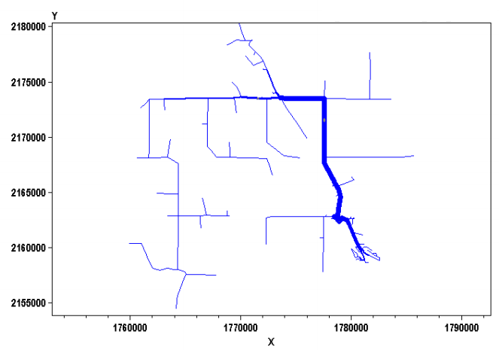
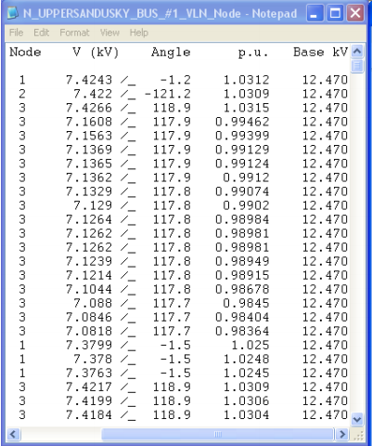
Motivação - https://pf-draw.netlify.app/
OpenDSS

Slide 4
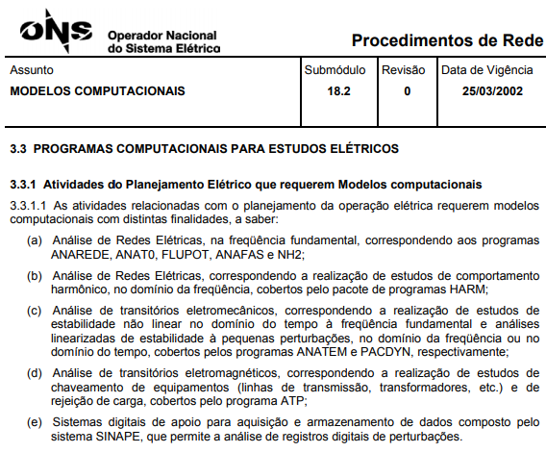
Motivação - https://pf-draw.netlify.app/
ANAREDE – “O programa computacional ANAREDE (Análise de Redes Elétricas) é o mais utilizado no Brasil para análise de Sistemas Elétricos de Potência em regime permanente. Reúne programas de fluxo de potência, equivalente de redes, análise de contingências, análise de sensibilidade de tensão e de fluxo, e análise de segurança de tensão.”

Slide 5
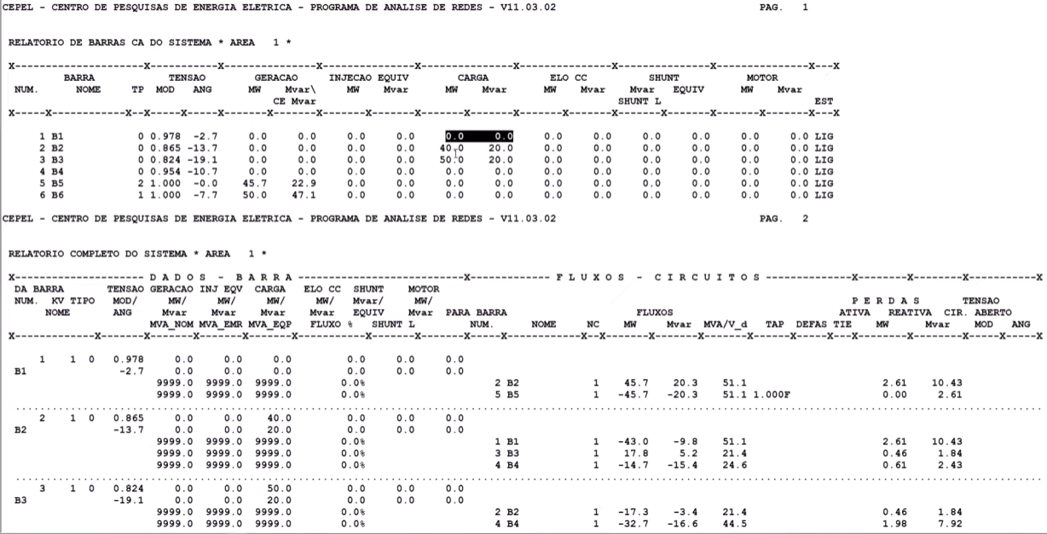
Motivação - https://pf-draw.netlify.app/

Slide 6
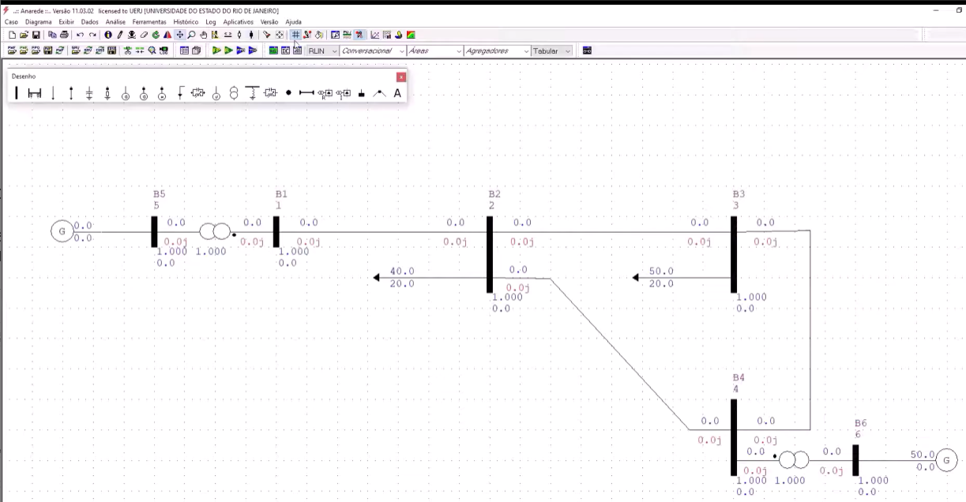
Motivação - https://pf-draw.netlify.app/

Slide 7
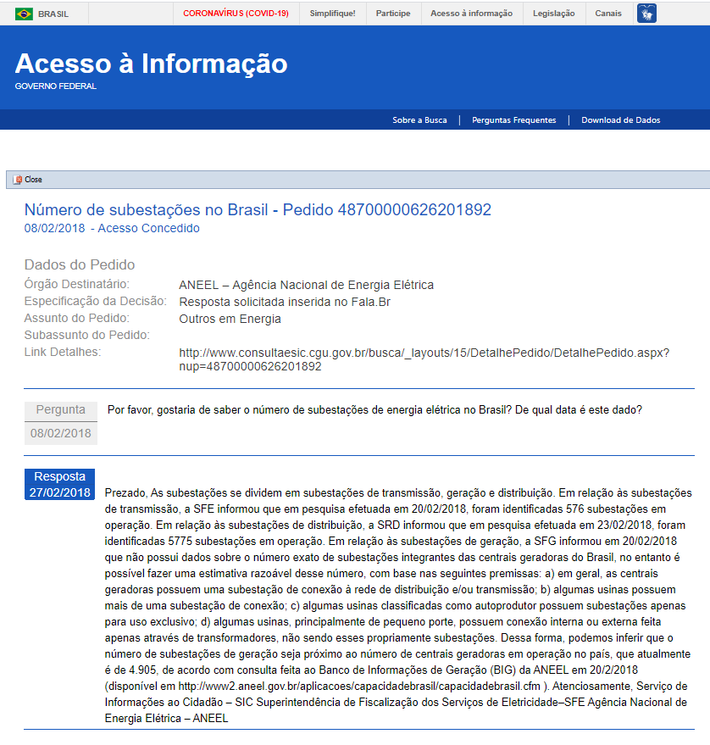
Motivação - https://pf-draw.netlify.app/
Dados de 2018:
Aprox. 11.256 subestações
576 (rede básica >230kV)
10680 (<230kV, geradores e distribuidores)
Fonte: http://www.consultaesic.cgu.gov.br/busca/dados/Lists/Pedido/Item/displayifs.aspx?List=0c839f31%2D47d7%2D4485%2Dab65%2Dab0cee9cf8fe&ID=1499083&Web=88cc5f44%2D8cfe%2D4964%2D8ff4%2D376b5ebb3bef

Slide 8
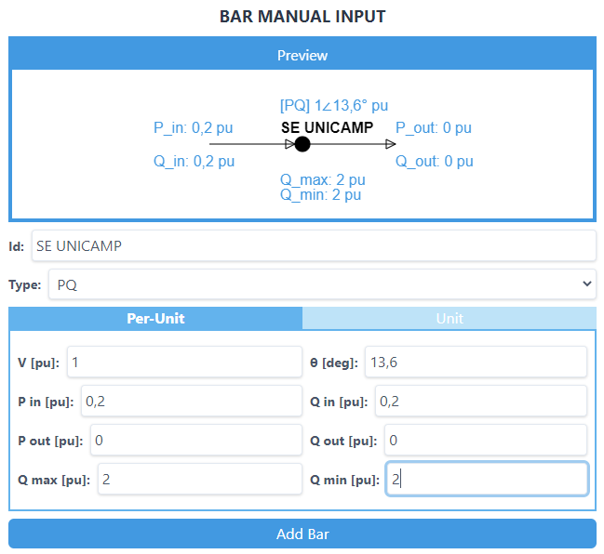
Entrada de Dados - https://pf-draw.netlify.app/

Slide 9
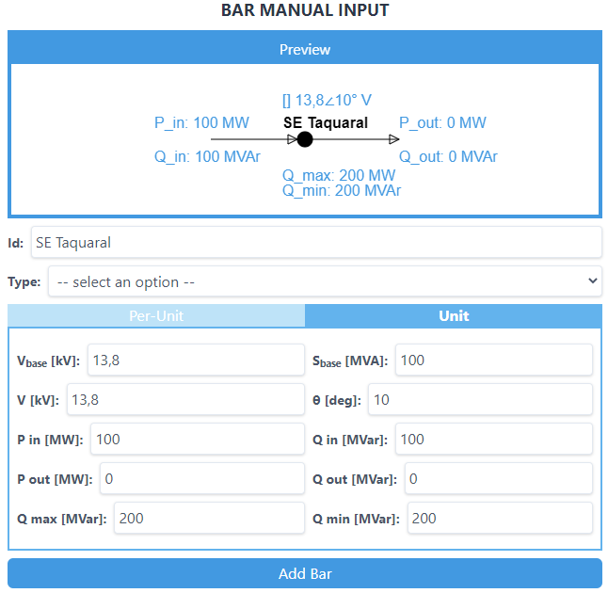
Entrada de Dados - https://pf-draw.netlify.app/

Slide 10
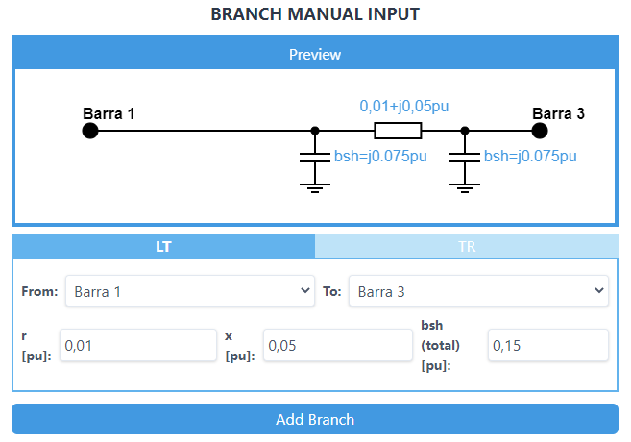
Entrada de Dados - https://pf-draw.netlify.app/

Slide 11
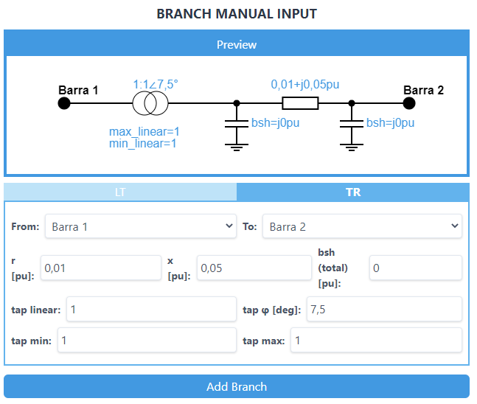
Entrada de Dados - https://pf-draw.netlify.app/

Slide 12
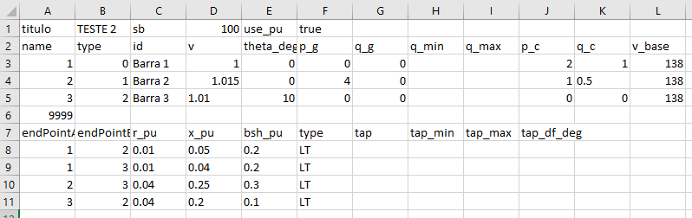
Entrada de Dados - https://pf-draw.netlify.app/

Slide 13
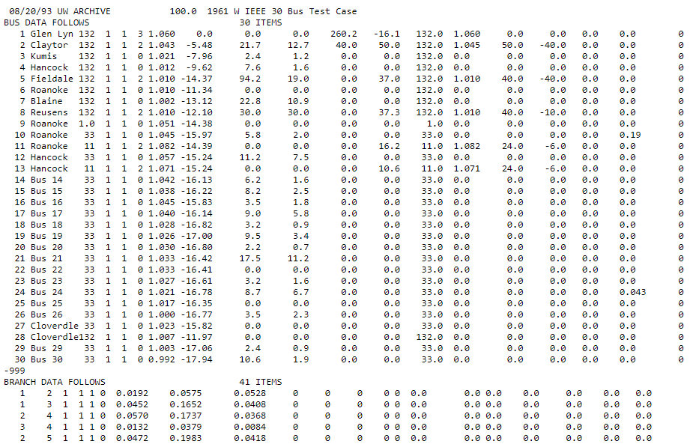
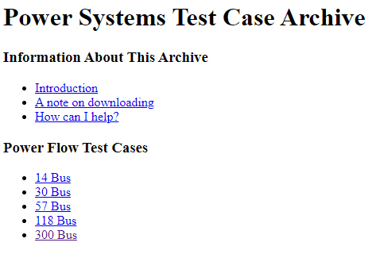
Entrada de Dados - https://pf-draw.netlify.app/
https://labs.ece.uw.edu/pstca/

Slide 14
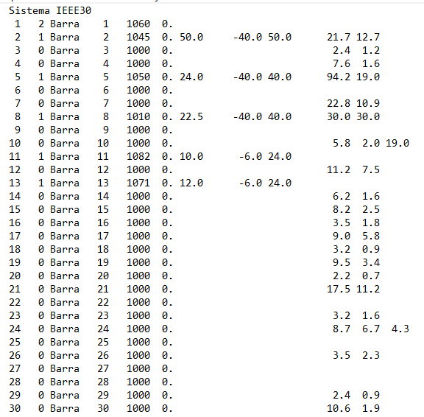
Entrada de Dados - https://pf-draw.netlify.app/
https://labs.ece.uw.edu/pstca/

Slide 15
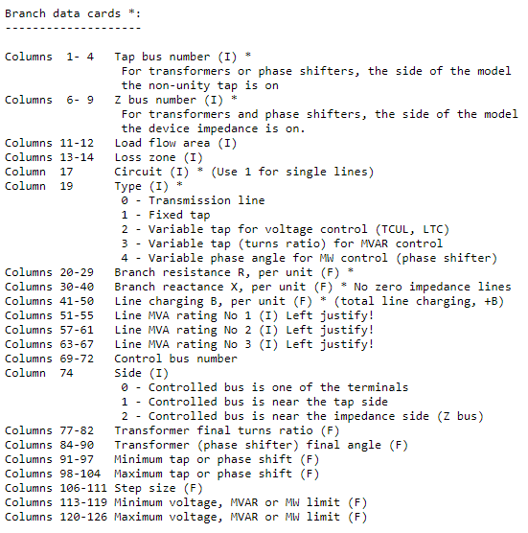
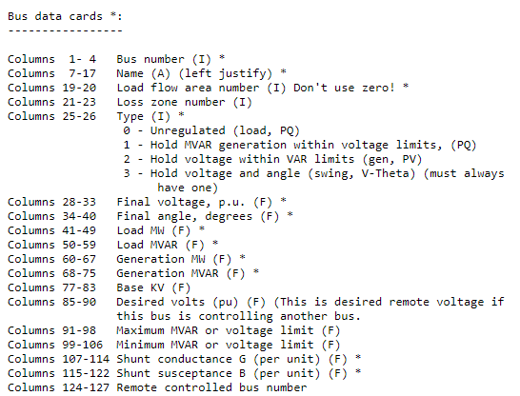
Entrada de Dados - https://pf-draw.netlify.app/
https://labs.ece.uw.edu/pstca/

Slide 16
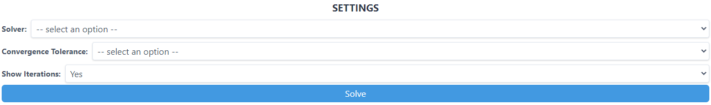
Configuração- https://pf-draw.netlify.app/

Slide 17
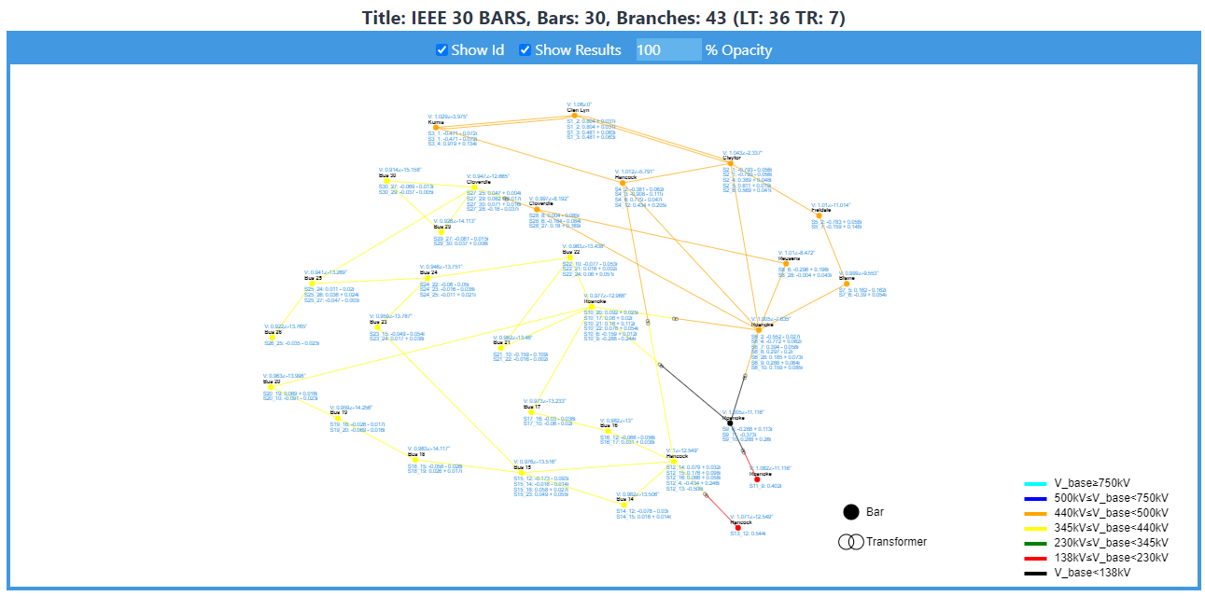
Resultados - https://pf-draw.netlify.app/

Slide 18
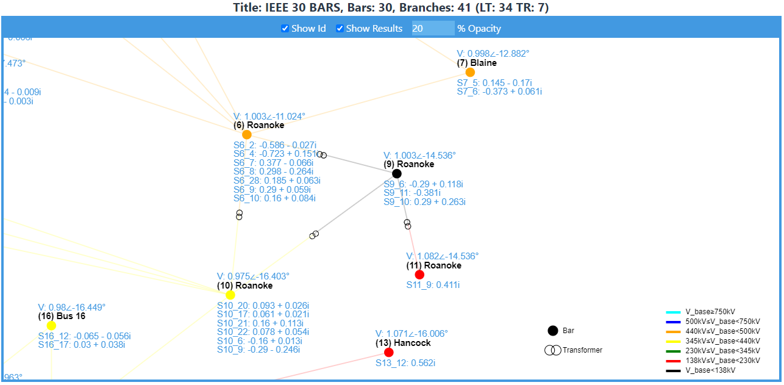
Resultados - https://pf-draw.netlify.app/

Slide 19
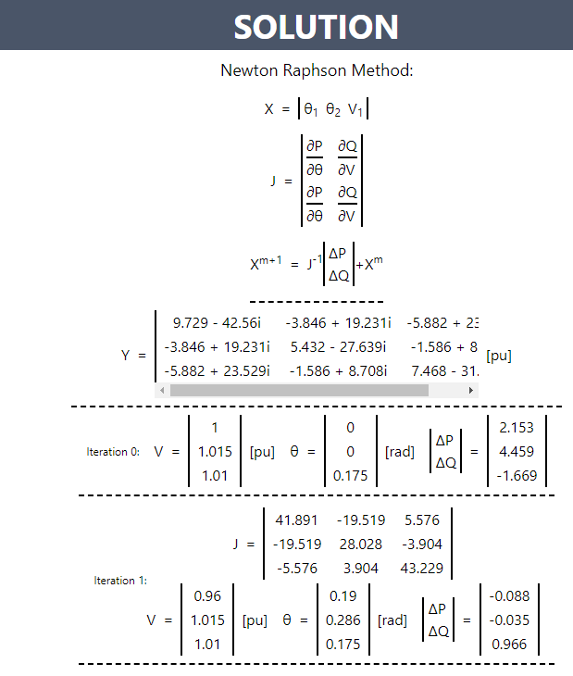
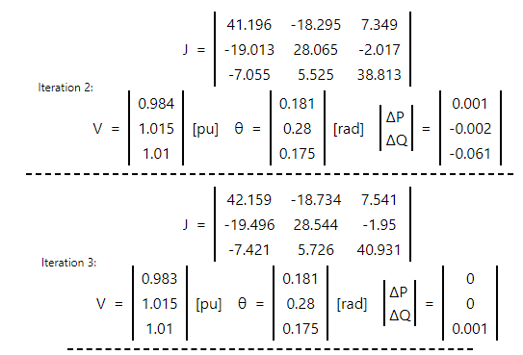
Resultados - https://pf-draw.netlify.app/

Slide 20
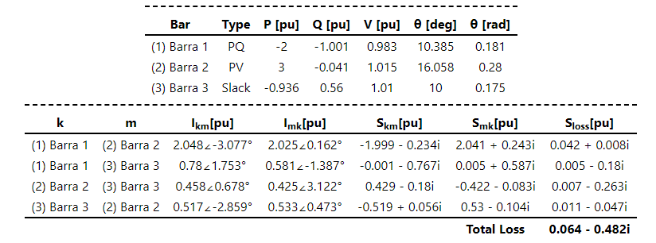
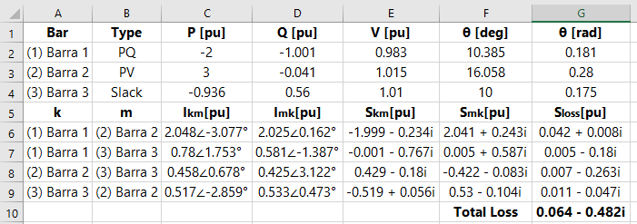
Resultados - https://pf-draw.netlify.app/

Slide 21
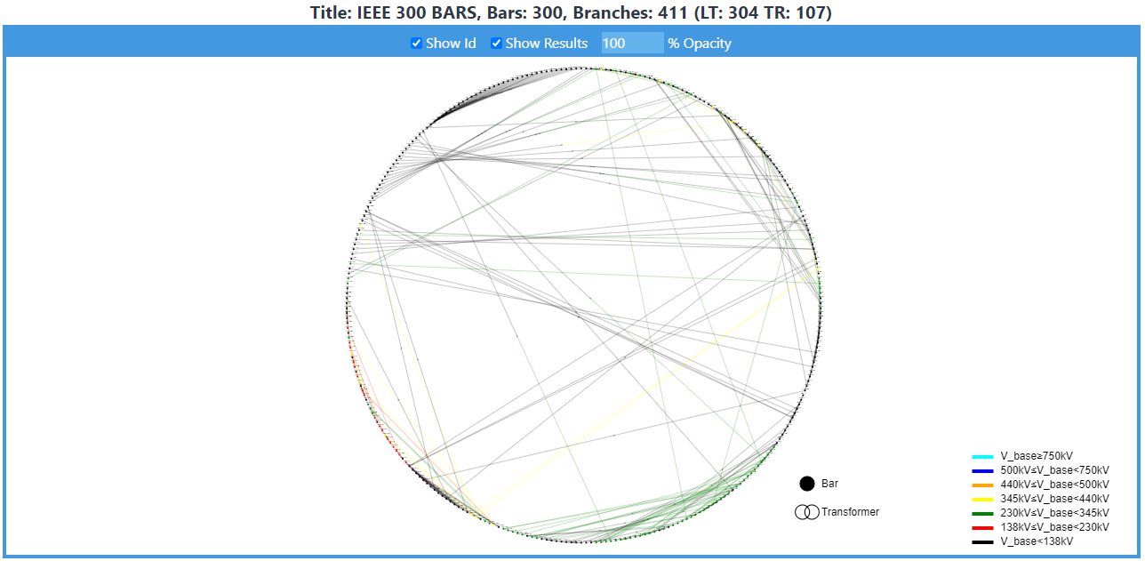
Resultados - https://pf-draw.netlify.app/

Slide 22
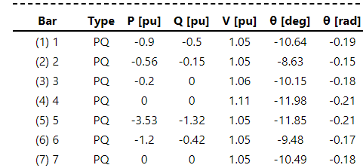
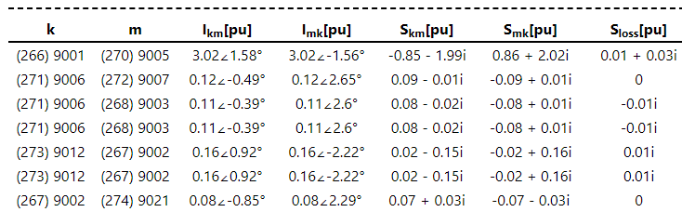
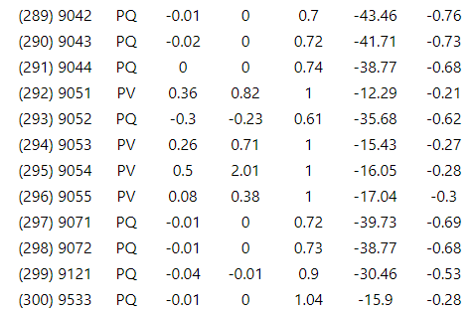
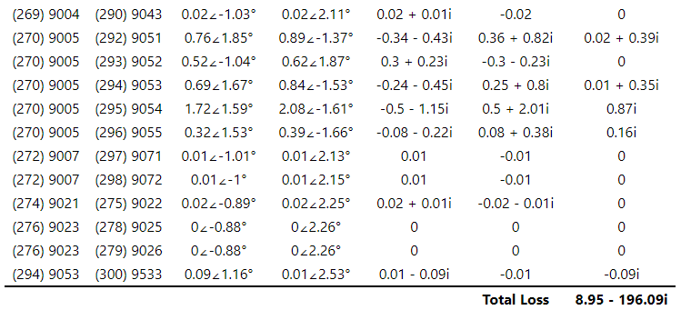
Resultados - https://pf-draw.netlify.app/
. . .
. . .

Slide 23
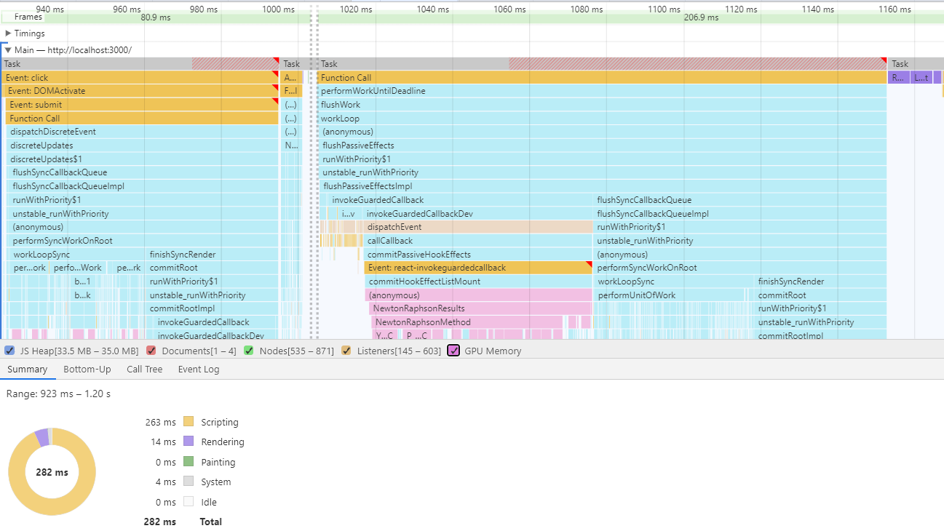
Performance - https://pf-draw.netlify.app/
Err. 0.01
3 barras
4 ramos

Slide 24
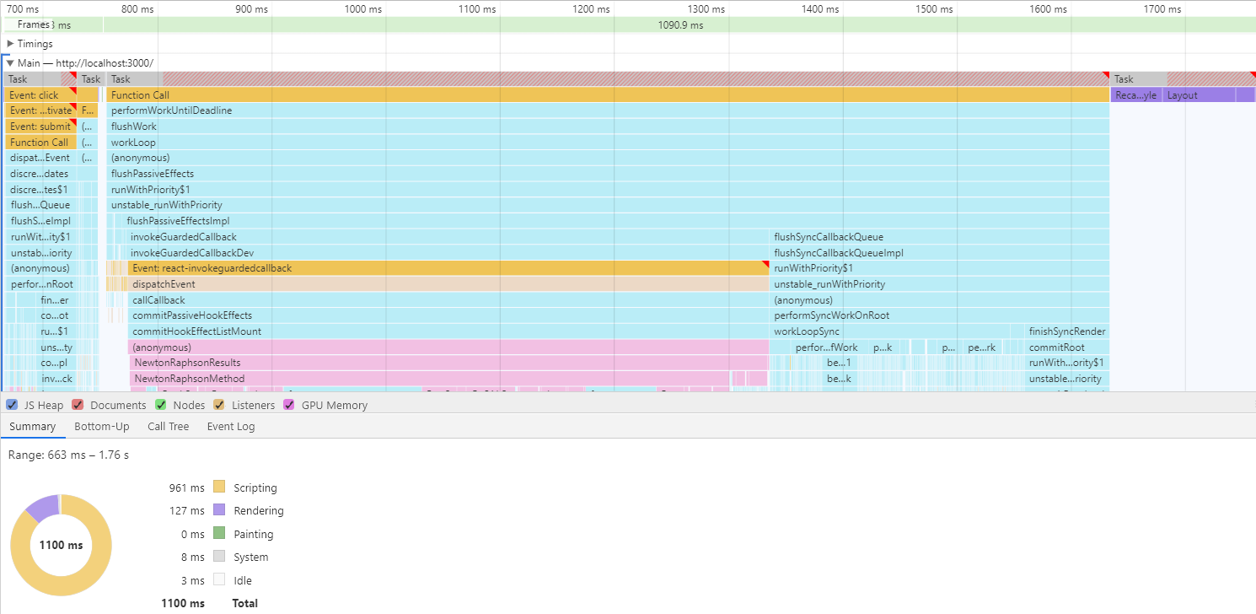
Performance - https://pf-draw.netlify.app/
Sistema IEE 30 Barras (original)
Convergência 0.01
30 barras
41 ramos

Slide 25
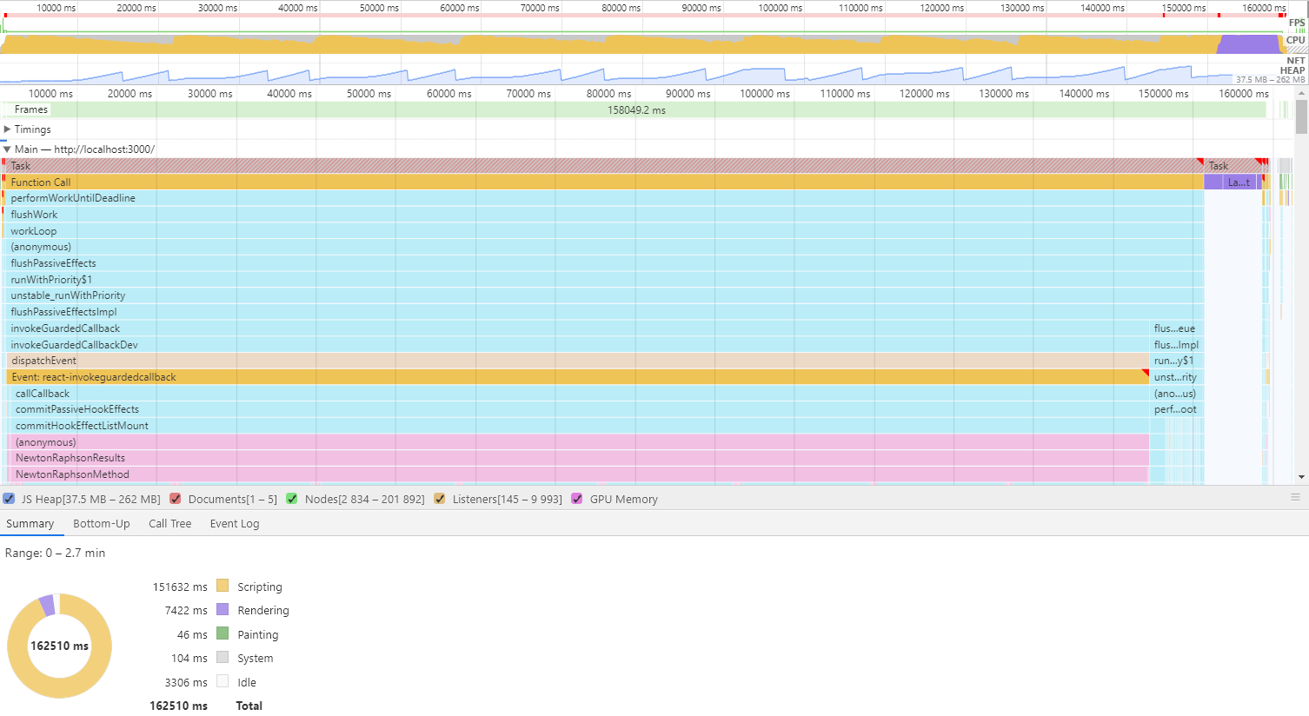
Performance - https://pf-draw.netlify.app/
Sistema IEE 300
Convergência 0.01
300 barras
411 ramos
Show Iterations: No

Slide 26
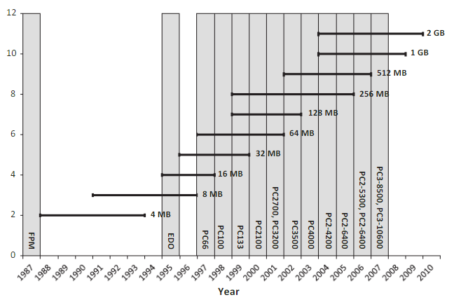
Performance - https://pf-draw.netlify.app/
Sistema IEE 300
Convergência 0.01
300 barras
411 ramos
Show Iterations: No
Timeline of DRAM technologies in PCs POM. M is the module memory capacity (MB); the vertical blocks ( ) show the year of introduction of RAM type (data from Karbo, 2012; Mueller, 2011; Ögren et al., 2016). The horizontal lines show the period when PCs POM were available with memory capacity M (data from Polsson, 2013).

Slide 27
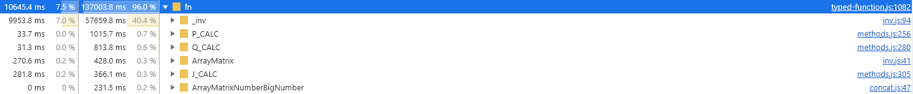
Gargalos - https://pf-draw.netlify.app/

Slide 28
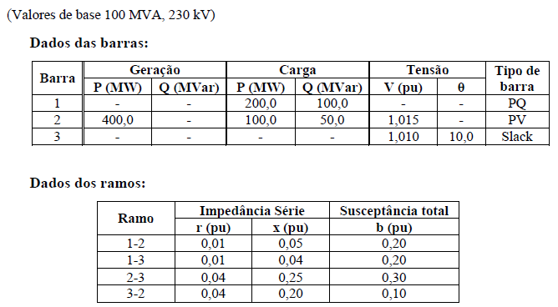
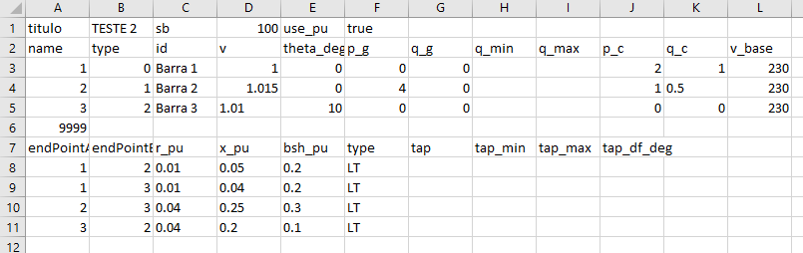
Exemplo Teste 2 - https://pf-draw.netlify.app/

Slide 29
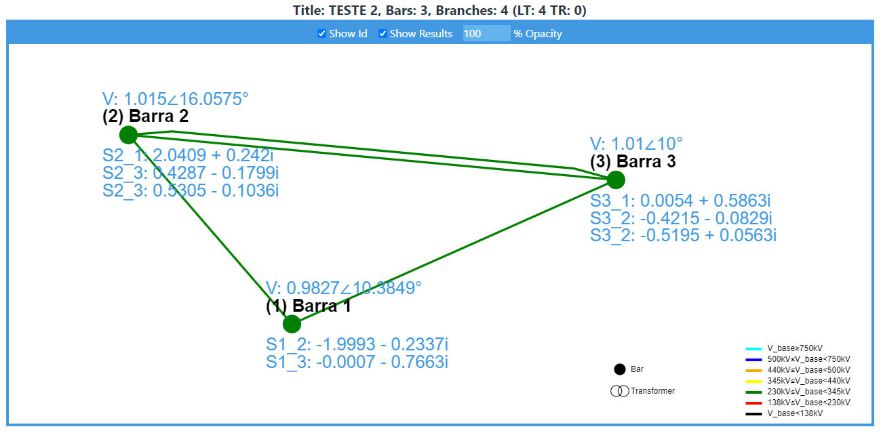
Exemplo Teste 2 - https://pf-draw.netlify.app/

Slide 30
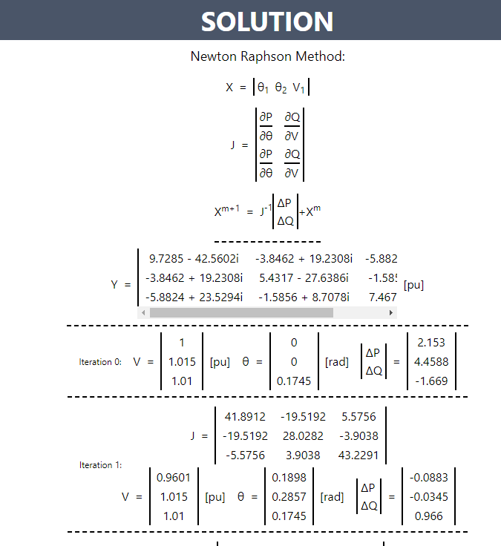
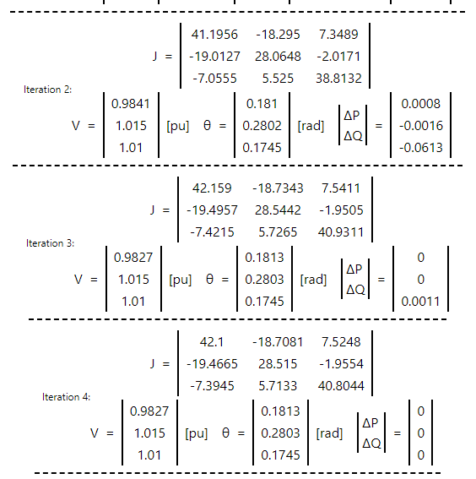
Exemplo Teste 2 - https://pf-draw.netlify.app/

Slide 31
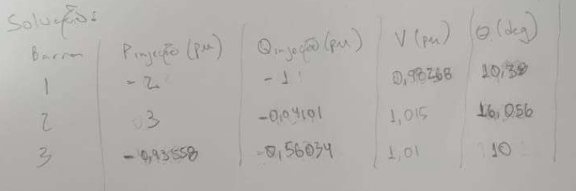
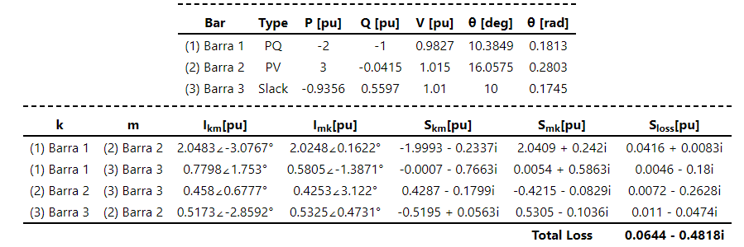
Exemplo Teste 2 - https://pf-draw.netlify.app/

Slide 32
Obrigado
Filipe Salles de Oliveira, RA149175

